Slide 1
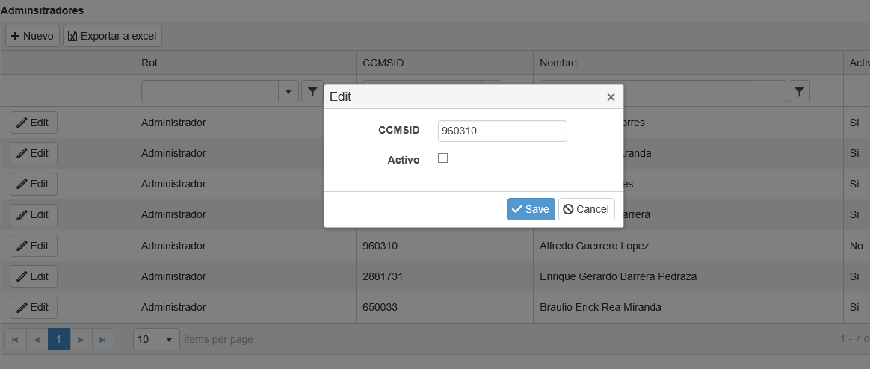
Poner en español. “Editar”
Agregar nombre
Poner en español. “Guardar” “ Cancelar”

